Slide 1
第九章
債券價格與收益率

Slide 2
學習目標
在既定到期收益率下計算債券價格，並在既定價格下計算到期收益率。
在既定利率水準下，估算債券價格隨時間流動的變化情形。
認識債信評等，並熟悉決定債券品質的相關因素。
評析可贖回債券、可轉換債券和償債基金條款如何影響債券的到期收益率。
評析影響收益率曲線形狀的可能原因。

Slide 3
本章架構
9.1 債券的特性
9.2 債券評價
9.3 債券收益率
9.4 債券價格因時變化的情形
9.5 違約風險與債信評等
9.6 利率風險

Slide 4
債券的特性
債券
  要求發行公司在特定期間內履行義務，並支付款項給持有人的有價證券。
面值
  債券到期時支付給債券持有人的款項。
票面利率
  債券每年支付的票息除以面值所得的比率。
零息債券
  沒有票息支付、折價出售，並於到期時支付面值款項的債券。

Slide 5

債券的特性
政府長期及中期公債
  應計利息及債券報價間的關係
公司債
  公司債的贖回條款
    可贖回債券：允許發行公司在贖回期間，以事先約定好的贖回價格再購回的債券。

Slide 6
債券的特性
公司債
  可轉換公司債：讓持有人擁有權利得將公司債轉換成發行公司特定數量普通股的債券。
  可賣回公司債：持有人可選擇要求公司提前贖回債券以換取本金，或延長該債券到期期限的債券。
  浮動利率債券：票面利率水準隨著市場特定利率指標的變動而重設的債券。

Slide 7
債券的特性
特別股
國際債券
債券市場的創新
  反向浮動利率型債券
  資產擔保型債券
  實物支付型債券
  對抗巨災型債券
  追蹤指數型債券

Slide 8
債券評價
介於票息配放日間的債券價格
應用 Excel 計算債券價格

Slide 9
債券收益率
到期收益率
  使債券不同時點支付額的現值加總等於債券價格的折現率。
當期收益率
  債券年票息付款除以債券價格所得的比率。
溢價債券
  市價高於面值的債券。
折價債券
  市價低於面值的債券。

Slide 10
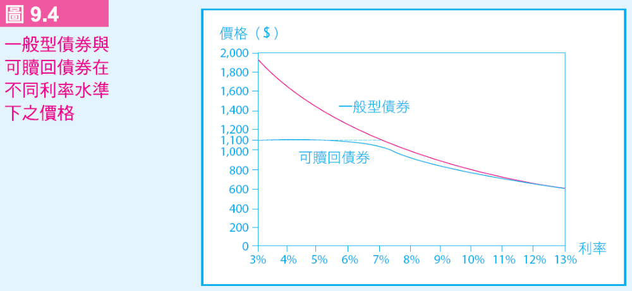
債券收益率
贖回收益率

Slide 11
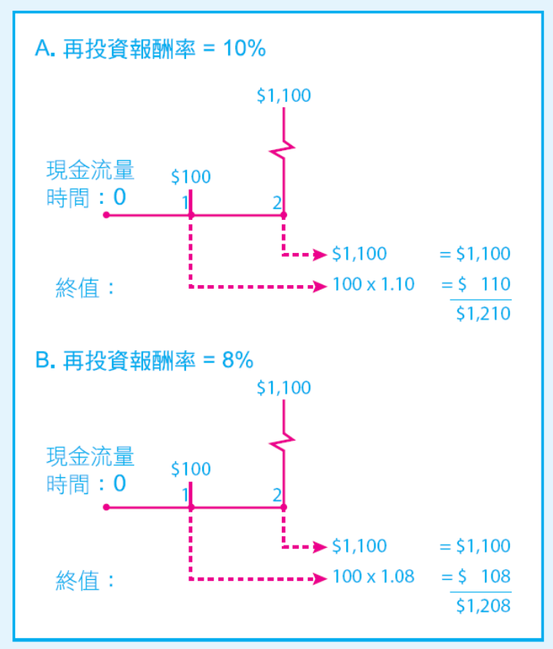
債券收益率
實質複利收益率與到期收益率間的關係
  期間分析：在多重期間中，以債券到期收益率及票息的再投資報酬率為基礎對債券報酬所進行的分析。

Slide 12
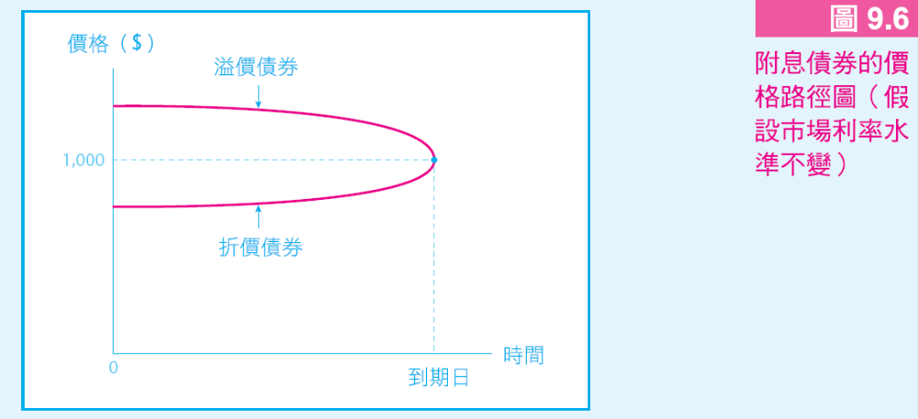
債券價格因時變化的情形

Slide 13
債券價格因時變化的情形
到期收益率與持有期間報酬率
零息債券
稅後報酬

Slide 14
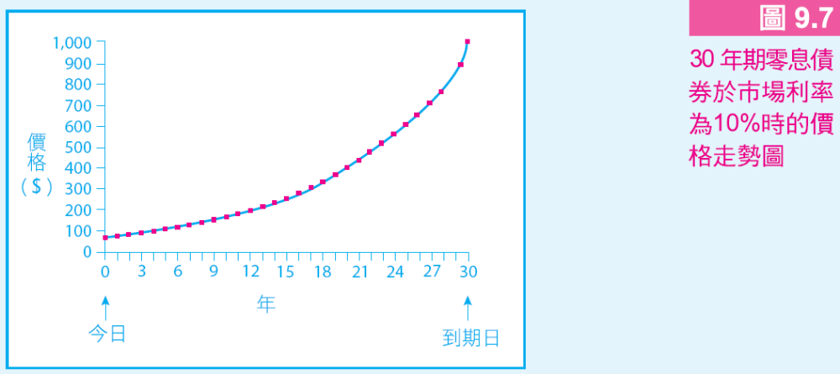
債券價格因時變化的情形

Slide 15
違約風險與債信評等
投資級債券
  被標準普爾評為BBB級以上或被Moody’s評為Baa級以上的債券。
投機級債券或垃圾債券
  被標準普爾評為BB級以下或被Moody’s評為Ba級以下的債券。

Slide 16
違約風險與債信評等
債券安全度的決定因素
  保障倍數比率
  槓桿比率
  流動性比率
  獲利性比率
  現金流量對負債比率

Slide 17
違約風險與債信評等
債券契約
  介於發行公司與債券持有人之間，用以約束公司並保障債權人權益的文件。
償債基金：
  債券契約要求發行公司提撥的準備金，讓公司得在債券到期前，藉此按時買回部分流通在外的債券。
  操作方式：
    公司每年在公開市場購回部分流通在外的債券。
    依照償債基金條款，公司定期以贖回價格買回部分流通在外的債券。

Slide 18
違約風險與債信評等
後續借款的次順位求償
  次順位條款：限制公司額外借款額度，且規定後續債權人求償權順位低於現有債權人的條款。
股利限制
擔保品
  債權人於發行債券公司違約時，得向公司求償的特定資產。
  信用債券：不提供擔保品、安全性取決於發行公司本身獲利能力的債券。

Slide 19
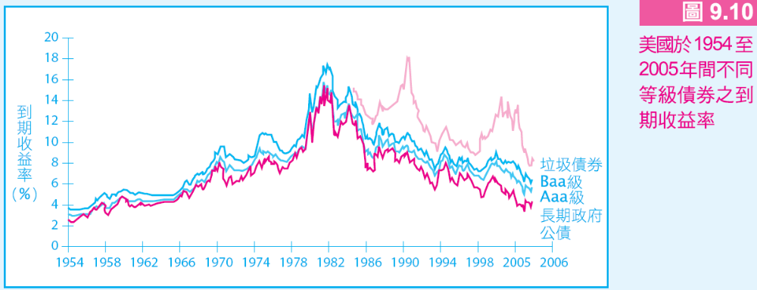
違約風險與債信評等
到期收益率與違約風險
  違約溢酬：公司債的承諾收益率高於無風險公債收益率的部分，以補償投資人可能面對的違約風險。

Slide 20
利率風險
債券特性
  債券價格和收益率呈反向變動關係。
  債券收益率上升使價格下降的程度，會小於相同收益率下降使價格上升的程度。
  長期債券對利率變動的敏感性，大於短期債券對利率變動的敏感性。
  隨著到期期間加長，債券價格對收益率變動的敏感性乃以較低的比例增加。
  利率風險與票面利率呈反向關係，高票面利率債券之價格對利率變動的敏感性，小於低票面利率債券之價格對利率變動的敏感性。
  債券價格對利率變動的敏感性，與最初發行時的到期收益率呈反向變化的關係。

Slide 21
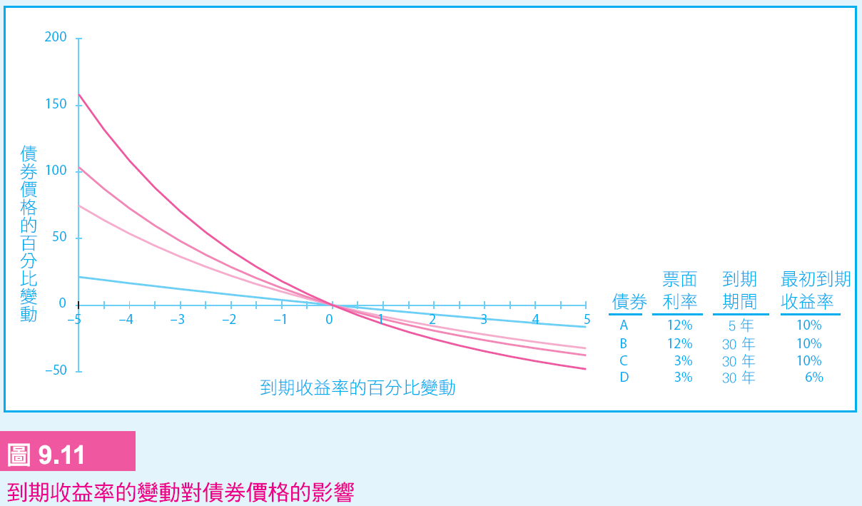
利率風險

Slide 22
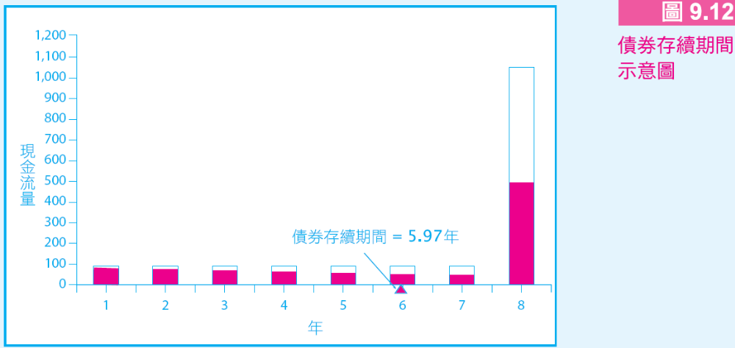
利率風險
存續期間

Slide 23
利率風險
決定存續期間的因素
  法則一：零票息債券的存續期間等於它的到期期間。
  法則二：假設到期期間與到期收益率不變，票面利愈低，債券的存續期間與利率敏感性愈高。
  法則三：假設票面利率不變，債券的存續期間與利率敏感性多會隨到期期間增加而愈長。對於平價或溢價出售的債券而言，到期期間愈長，存續期間也愈長。
  法則四：在其他因素不變下，當到期收益率愈高，附息債券的存續期間與利率敏感性愈高。
  法則五：永續債券的存續期間等於 (1＋y) /y。

Slide 24
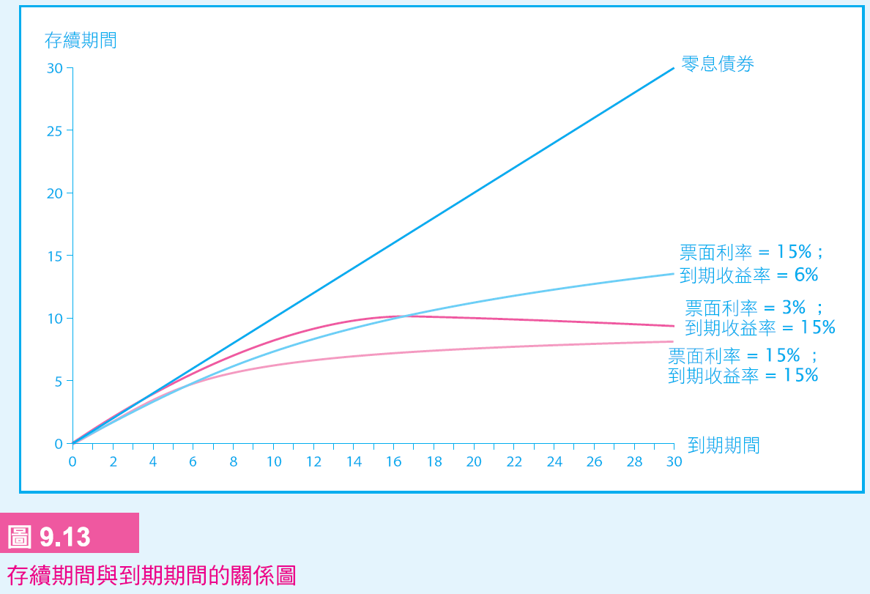
利率風險

